Slide 1
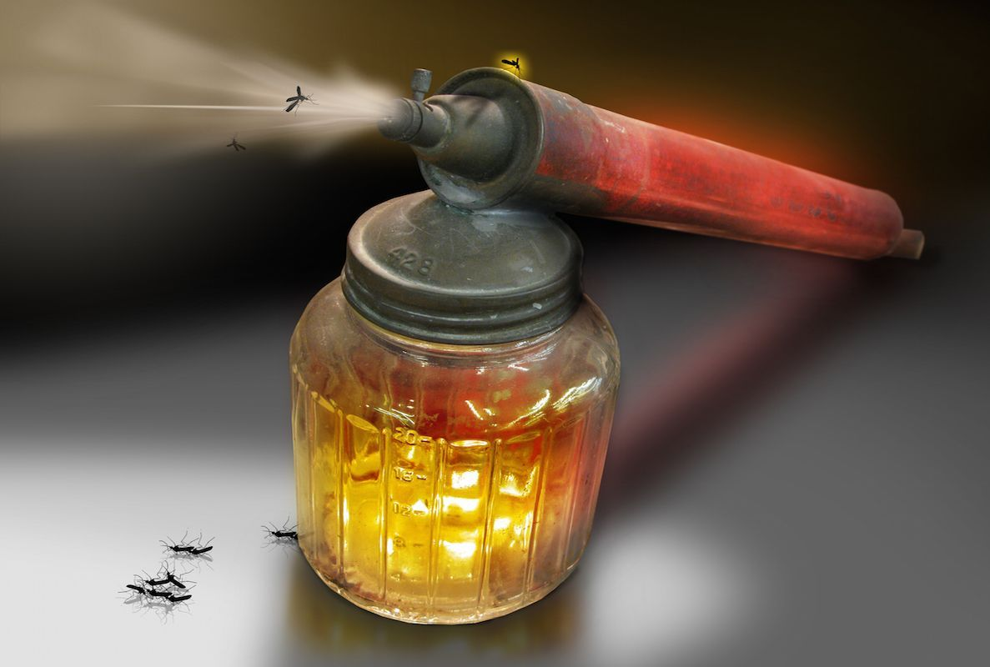
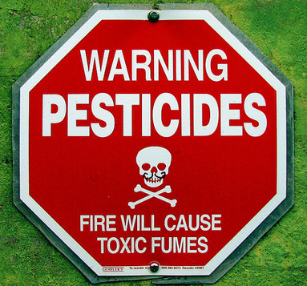
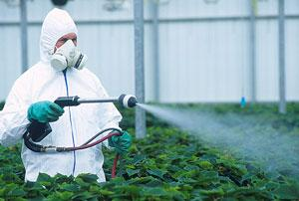
PESTICÍDY

Slide 2
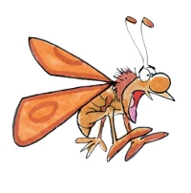
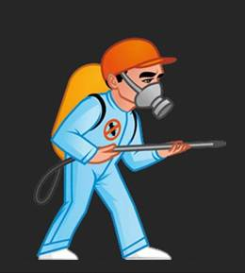
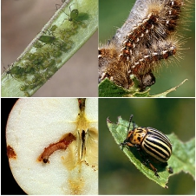
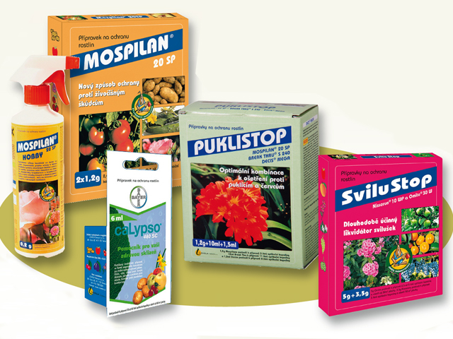
PESTICÍDY
Pesticídy sú látky, ktoré sa používajú v poľnohospodárstve a lesníctve proti chorobám rastlín, živočíšnym škodcom a burine.

Slide 3
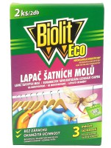
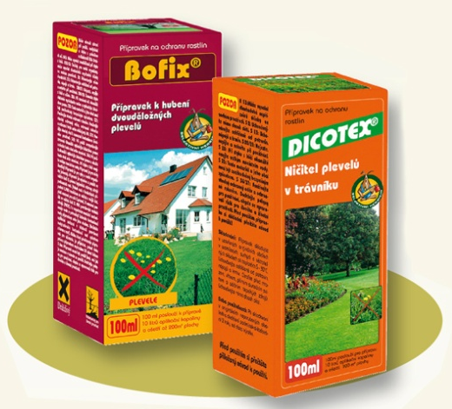
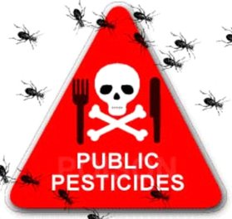
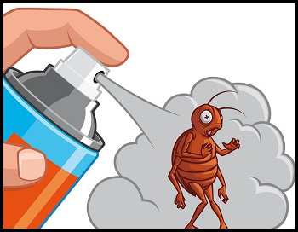
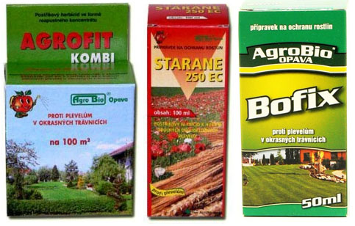
PESTICÍDY
Herbicídy
Insekticídy
Fungicídy

Slide 4
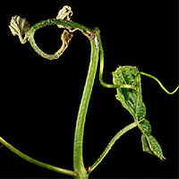
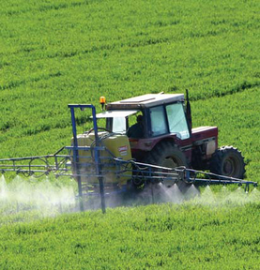
HERBICÍDY
Prostriedky ničiace burinu.
Vstrebávajú sa cez listy do stopiek a koreňov.
Zasiahnuté buriny zastavujú svoj rast a vývin.

Slide 5
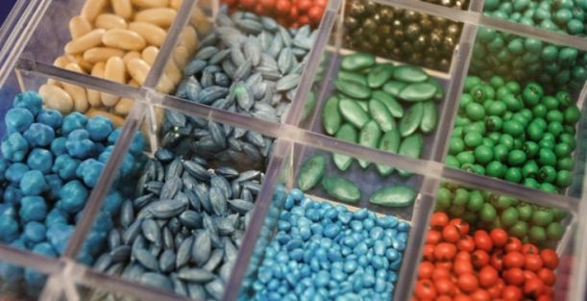
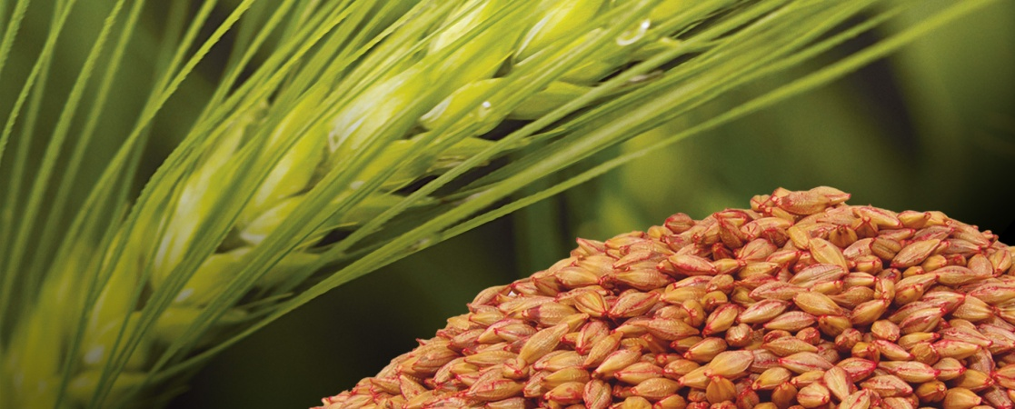
FUNGICÍDY
Prostriedky ničiace huby a plesne.
Patria sem moridlá, používajú sa na ochranu osiva.

Slide 6
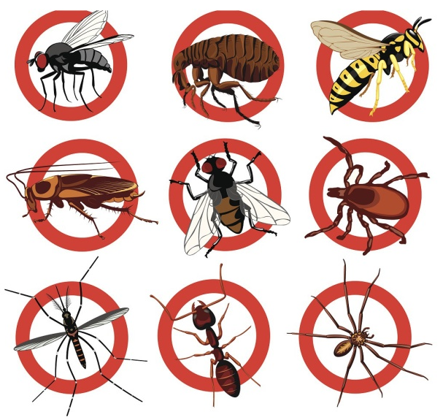
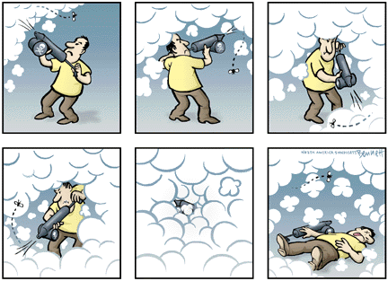
INSEKTICÍDY
Prostriedky ničiace živočíšnych škodcov.
Často pôsobia i na užitočný hmyz (včely, čmeliak) a živočíchy.

Slide 7
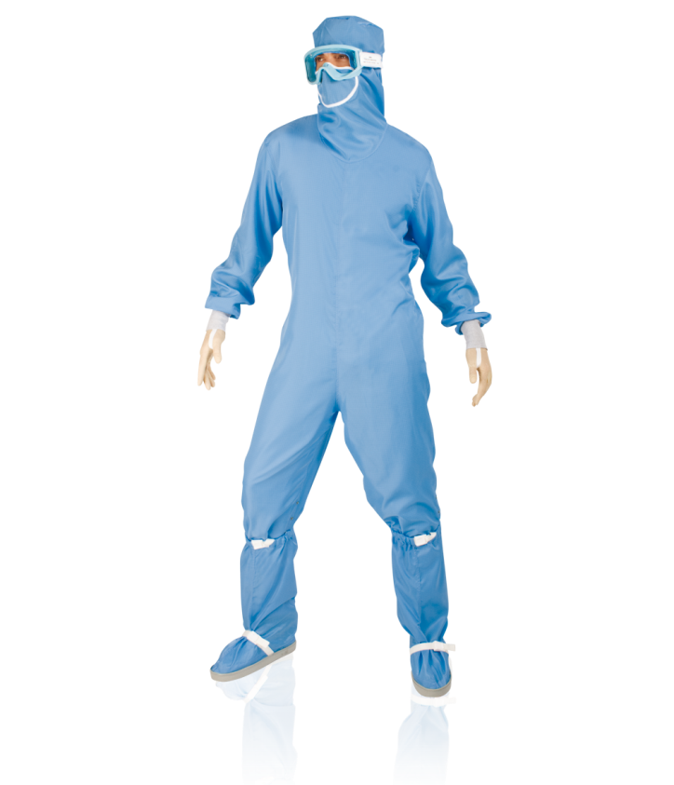
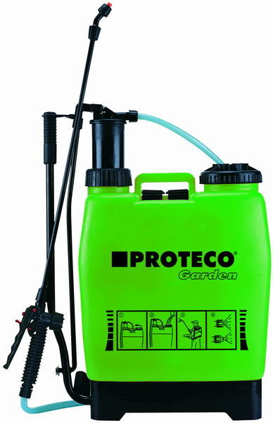
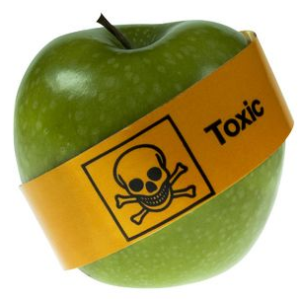
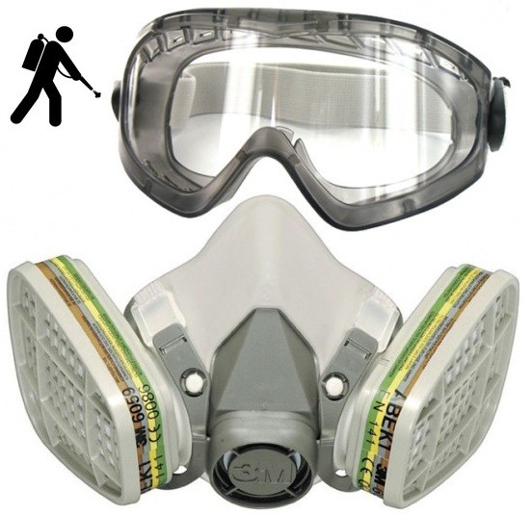
PESTICÍDY
Pesticídy sú jedy.
Pri práci treba používať ochranné pracovné prostriedky.
Ich účinku sú vystavené voda, pôda, vzduch a živé organizmy.
Sú príčinou vzniku alergií, nádorových ochorení.

